Slide 1
家乡名人我来学 ——心灵上的家乡
六（4）
演讲者:刘瑞、胡金燕、阳思琪

Slide 2
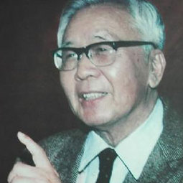
华罗庚
华罗庚(1910.11.12—1985.6.12)，出生于江苏常州金坛区，祖籍江苏丹阳。数学家，中国科学院院士，美国国家科学院外籍院士，第三世界科学院院士，联邦德国巴伐利亚科学院院士。

Slide 3
动员大家回国参加社会主义建设

Slide 4
一颗爱国的心

Slide 6
学习华罗庚爷爷爱国的精神，好好学习，为祖国做贡献✊✊✊

